Slide 1
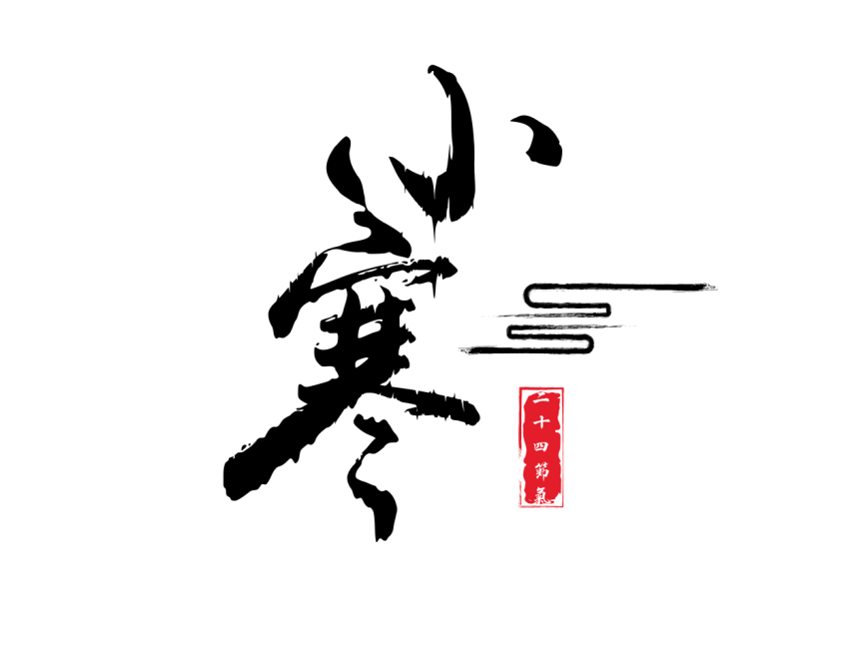

Slide 2

章节一
小寒简介
章节二
文学艺术
章节三
小寒诗词
章节四
小寒风俗
目录

Slide 3
第一章节
小寒简介

Slide 4
小寒简介
小寒，十二月节。月初寒尚小，故云。月半则大矣。
小寒之日雁北乡，又五日鹊始巢，又五日雉始雊。
雁北乡（xiàng）。乡，向导之义。二阳之候，雁将避热而回，今则乡北飞之，至立春后皆归矣，禽鸟得气之先故也。
鹊始巢。喜鹊也，鹊巢之门每向太岁，冬至天元之始，至后二阳已得来年之节气，鹊遂可为巢，知所向也。
雉始雊（gòu）。雉，文明之禽，阳鸟也；雊，雌雄之同鸣也，感于阳而后有声。

Slide 5
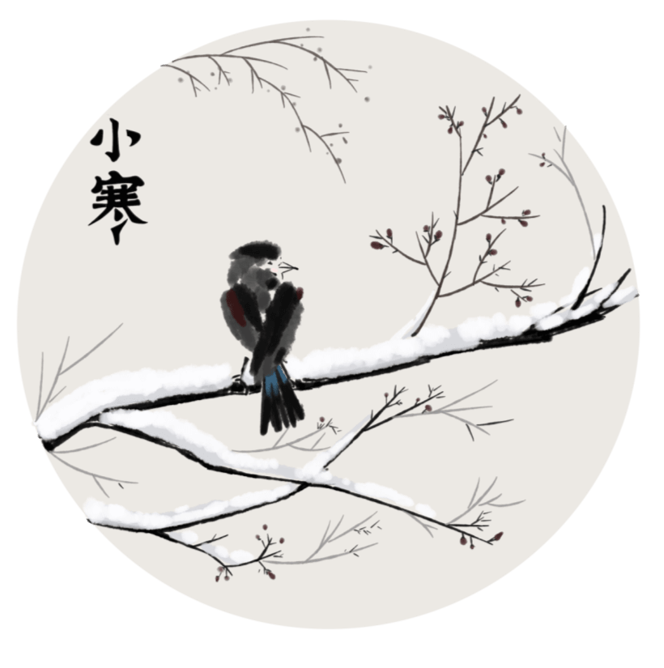
https://www.ypppt.com/
小寒简介
气 温
小寒时北京的平均气温一般在一5℃上下，极端最低温度在—15℃以下；东北北部地区，这时的平均气温在—30℃左右，极端最低气温可低达—50℃以下，午后最高气温平均也不过—20℃。黑龙江、内蒙古和新疆45°N以北的地区及藏北高原，平均气温在—20℃上下，40°N附近的河套以西地区平均气温在—10℃上下。到秦岭、淮河一线平均气温则在0℃左右，此线以南已经没有季节性的冻土，冬作物也没有明显的越冬期。这时的江南地区平均气温一般在5℃上下，虽然田野里仍是充满生机，但亦时有冷空气南下，造成一定危害。

Slide 6
小寒简介
当太阳黄经达285度时，小寒节气开始。寒即寒冷，小寒表示寒冷的程度
中国南方地区冬暖显著，隆冬1月，霜雪交侵，常有冰冻，最低气温在零下10℃左右。而华南北部最低气温却很少低于零下5℃，华南南部0℃以下的低温更不多见。中国隆冬最冷的地区是黑龙江北部，最低气温在可达零下40℃左右，天寒地冻，滴水成冰。低海拔河谷地带，则是中国南方大部分地区隆冬最暖的地方，1月平均气温在12℃左右，只有很少年份可能出现0℃以下的低温。加之逆温效应十分显著，所以香蕉、芒果等热带水果能够良好生长。
小寒节气，东亚大槽发展得最为强大和稳定，蒙古冷高压和阿留申低压也达到最为强大且稳定，西风槽脊尺度达到最大，并配合最强的西风强度。小寒节气冷空气降温过程频繁，但达到寒潮标准的并不多。
俗话说，“冷在三九”。“三九”多在1月9日至17日，也恰在小寒节气内。但这只是一般规律，少数年份大寒也可能比小寒冷。而人们记忆犹新的1975年冬，气温最低的节气竟是大雪哩！
大寒也可能比小寒冷。而人们记忆犹新的1975年冬，气温最低的节气竟是大雪哩！
华南冬季最低气温不低，有利于生产，也适宜发展多种经营。“受命不迁，生南国兮”的柑桔，生长一般要求最低气温不低于零下5℃、年温高于15℃，华南内绝大多数地区都能满足，副热带植物也几乎应有尽有。只所以如此，得天独厚的气候条件，应当是一个很重要的因素。
小寒节气，人们还要注意气象台对强冷空气的预报，预防大风降温和雨雪天气对春运的影响，注意防寒防冻。

Slide 7

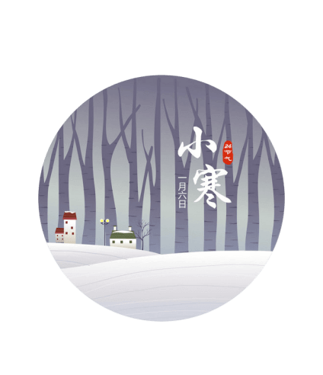


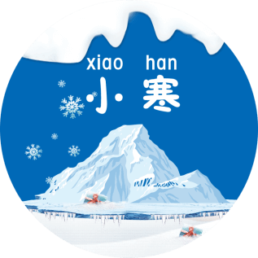
小寒简介-畜牧
猪舍、牛舍、羊栏要关闭门窗，提高舍内温度。牛羊外出放牧应迟出早归。
饲养蛋鸡专业户，为提高产蛋率，一是在饮水中加入适量红糖，补充冬季寒冷引起的能量不足；二是增加人工光照。
由于野外牧草枯萎，牛羊要给予人工补饲。山羊特别是怀孕母羊更要补充精料的喂量，同时，增加维生素E和微量元素，防止母羊流产的发生。
冬季，偶蹄家畜猪、牛、羊等打好防疫针，防范外来疫源感染而引起急性、烈性传染病的发生。
这时节要继续抓好春花作物的培育，做好防冻、防湿工作，力争春花好收成。要防止积雪冻雨压断和竹林果木，冬季多大雾、大风天，海上或江湖捕鱼、养殖作业需特别注意安全。

Slide 8
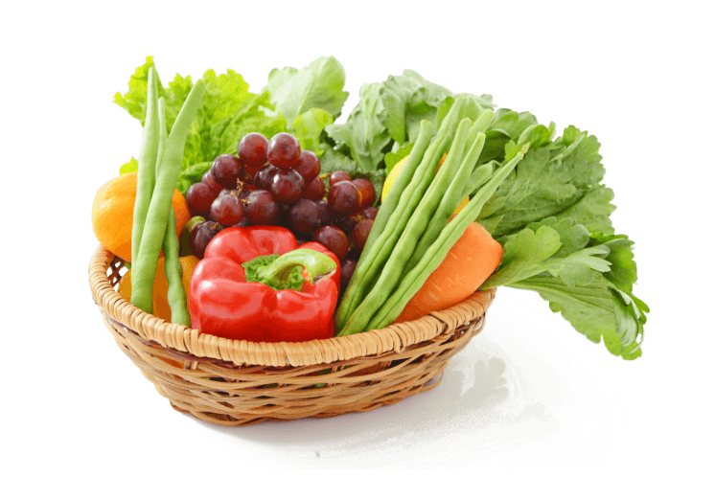
小寒简介-蔬菜
适时播种、科学管理。中、小工棚的西瓜、西葫芦、黄瓜，应在小寒前后在冬暖棚或阳畦内的营养钵或方块育苗。对长势较弱的黄瓜，番茄、辣（甜）椒等越冬作物应结合浇水进行追肥。
病害防治。由于阴雨雾天气较多，棚内湿度大，易诱发作物的灰霉病、叶没冰、疫病、霜霉病、白粉病等，在防治上应施用烟雾剂或粉尘剂，要集中农药交替使用，有效提高防治效果。

Slide 9
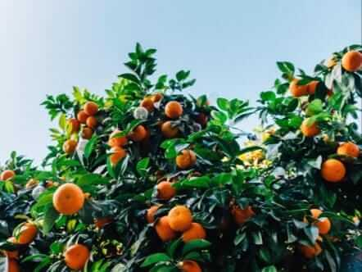
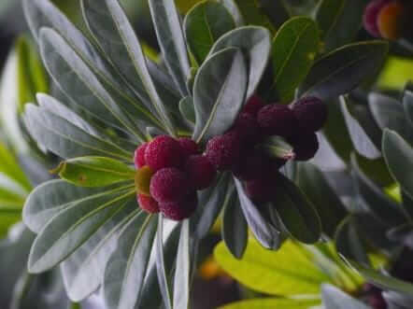
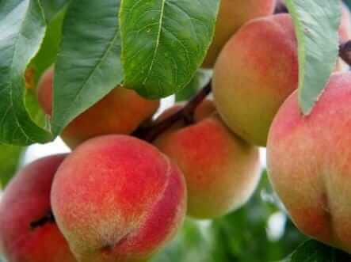
小寒简介-水果
柑桔
杨梅
桃
⑴继续做好冬季清园，剪除病虫枝，喷布45%晶体石硫合剂或松碱合剂，杀灭越冬病虫害。
⑵整形修剪：幼年树以整形为主，成年结果树以修剪为主。
⑶做好根部培土，树干涂白等防冻措施，出现旱情的适度灌水。
⑷修整园地道路及灌排沟渠。
⑴雪天及时清除枝叶积雪，防止损伤或压断枝条。
⑵及时清园，剪去病虫枝、枯枝、衰弱枝，清扫落叶，并及时烧毁，以消灭越冬病虫。人工摘除蓑蛾类虫囊。
⑶做好开园种植准备工作。挖好定植穴，施足基肥。
⑴继续整形修剪，并选留接穗。清除枯枝落叶，烧毁。
⑵继续肥培管理，深翻改土，水利建设，道路维修。
⑶新果园土地平整，定点种植。
⑷做好苗木调运和室内苗木掘接。
节日PPT模板 http://www.ypppt.com/jieri/

Slide 10
第二章节
文学艺术

Slide 11
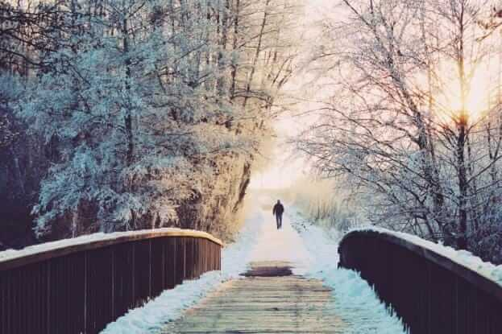
文学艺术-谚语
小寒大寒，冷成冰团
小寒大寒不下雪，小暑大暑田开裂
小寒大寒寒得透，来年春天天暖和
小寒不寒，清明泥潭

Slide 12
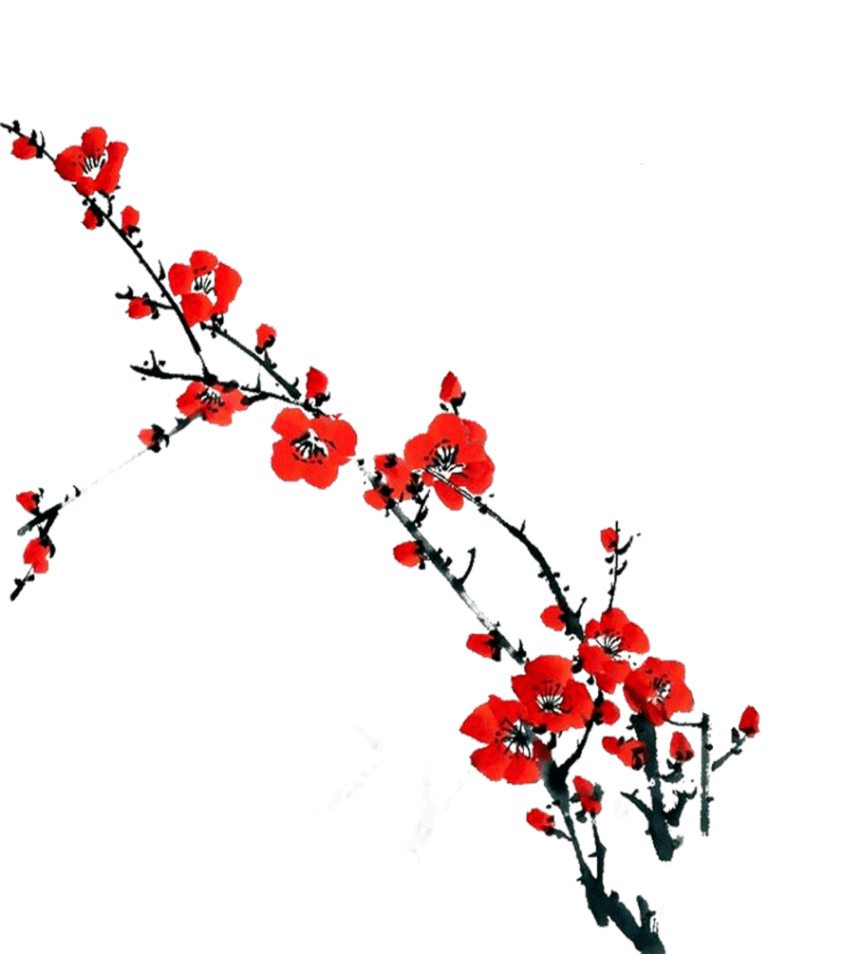
文学艺术-谚语
小寒正处三九前后，俗话说：“冷在三九”，其严寒程度也就可想而知了，各地流行的气象谚语，可做佐证。如华北一带有“小寒大寒，滴水成冰”的说法，江南一带有“小寒大寒，冷成冰团”的说法。每年的大寒小寒虽说寒冷，但寒冷的情况也不尽相同。有的年份小寒不是很冷，这往往预示大寒要冷，广西群众有“小寒不寒寒大寒”的谚语。
根据小寒的冷暖情况预示未来天气的谚语不少。如“小寒天气热，大寒冷莫说”、“小寒不寒，清明泥潭”、“小寒大寒寒得透，来年春天天暖和”、“小寒暖，立春雪”、“小寒寒，惊蛰暖”等。
根据小寒节气阴雨（雪）情况，预示未来天气的谚语有：“小寒蒙蒙雨，雨水还冻秧”、“小寒雨蒙蒙，雨水惊蛰冻死秧”。
群众在多年的实践中，总结了小寒大寒与小暑大暑的天气对应关系。如湖南省的“小寒大寒不下雪，小暑大暑田开裂”，山东省的“小寒无雨，小暑必旱”等。
Notes:
https://www.ypppt.com/

Slide 13
文学艺术-谚语
小寒大寒，冻成一团。
小寒大寒，准备过年。
冷在三九，热在中伏。
腊七腊八，出门冻煞。
腊七腊八，冻死旱鸭。
腊七腊八，冻裂脚丫。
三九、四九，冻破碓臼。
三九、四九，冰上走。
大雪年年有，不在三九在四九。
三九、四九不下雪，五九、六九旱还接。
腊月三场白，来年收小麦。
腊月三场白，家家都有麦。
腊月三白，适宜麦菜。
腊月大雪半尺厚，麦子还嫌被不够。

Slide 14
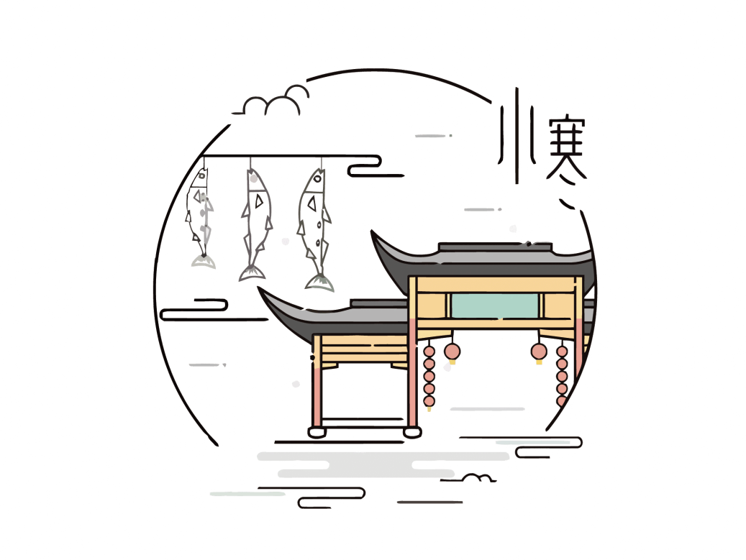
文学艺术-谚语
草木灰，单积攒，上地壮棵又增产。
干灰喂，增一倍。
腊月栽桑桑不知。
麦苗被啃，产量受损。
避免畜啃青，认真订奖惩。
牛喂三九，马喂三伏。
薯菜窖，牲口棚，堵封严密来防冻。
数九寒天鸡下蛋，鸡舍保温是关键。
小寒鱼塘冰封严，大雪纷飞不稀罕，冰上积雪要扫除，保持冰面好光线。
九里雪水化一丈，打得麦子无处放。
九里的雪，硬似铁。
腊月三场雾，河底踏成路。
三九不封河，来年雹子多。
小寒胜大寒，常见不稀罕。
小寒节，十五天，七八天处三九天。
天寒人不寒，改变冬闲旧习惯。
一早一晚勤动手，管它地冻九尺九。
不怕家里少，就怕不去找。

Slide 15
文学艺术-谚语
小寒农谚
小寒时处二三九，天寒地冻北风吼。
窖坑栏舍要防寒，瓜菜薯窖严封口。
薯窖十到十五度，十三正是好火候。
畜棚禽舍十度上，畜暖禽温身不抖。
大棚瓜菜控温湿，番茄黄瓜卖大流。
林木果树看管好，腊月栽桑好时候。
牲畜啃青要避免，制定规则人人守。
农家副业大开展，男女老少都动手。
及时扫除冰面雪，鱼塘光线要明透。
冬季培训系统搞，学习争先又恐后，
农业技术学到手，科学应用夺丰收。

Slide 16
第三章节
小寒诗词

Slide 17

小寒诗词
《小寒》（左河水）
冰封万里雪皑皑，径堵千重港口塞。
昨日剪桃修几树，忽如一夜李花开。
《小寒》（吴藕汀）
众卉欣荣非及时，漳州冷艳客来贻。
小寒惟有梅花饺，未见梢头春一枝。

Slide 18
小寒诗词
《小寒》（元稹）
小寒连大吕，欢鹊垒新巢。
拾食寻河曲，衔紫绕树梢。
霜鹰近北首，雊雉隐丛茅。
莫怪严凝切，春冬正月交。
《驻舆遣人寻访後山陈德方家》黄庭坚
江雨蒙蒙作小寒，雪飘五老发毛斑。
城中咫尺云横栈，独立前山望后山。

Slide 19
小寒诗词
《清远舟中寄耘老》
苏轼
小寒初渡梅花岭，万壑千岩背人境。
清远聊为泛宅行，一梦分明堕乡井。
觉来满眼是湖山，鸭绿波摇凤凰影。
海陵居士无云梯，岁晚结庐颍水湄。
山腰自悬苍玉佩，野马不受黄金羁。
门前车盖猎猎走，笑倚清流数鬓丝。
汀洲相见春风起，白蘋吹花散烟水。
万里飘蓬未得归，目断沧浪泪如洗。
北雁南来遗素书，苦言大浸没我庐。
清斋十日不然鼎，曲突往往巢龟鱼。
今年玉粒贱如水，青铜欲买囊已虚。
人生百年如寄尔，七十朱颜能有几。
有子休论贤与愚，倪生枉却带经锄。
天南看取东坡叟，可是平生废读书。

Slide 20
第四章节
小寒风俗

Slide 21

小寒风俗
生活上，除注意日常保暖外，进入小寒年味渐浓，人们开始忙着写春联、剪窗花，赶集买年画、彩灯、鞭炮、香火等，陆续为春节作准备。饮食上，涮羊肉火锅、吃糖炒栗子、烤白薯成为小寒时尚。俗语说“三九补一冬，来年无病痛”，说的就是冬令食羊肉调养身体的做法。古时，如皋人对小寒颇重视，但随着时代变迁，已渐渐淡化，人们只能从生活中寻找出点点痕迹。
居民日常饮食也偏重于暖性食物，如羊肉、狗肉，其中又以羊肉汤最为常见，有的餐馆还推出当归生姜羊肉汤，一些传统的冬令羊肉菜肴重现餐桌，再现了如皋寒冬食俗。
俗话说，“小寒大寒，冷成冰团”。这个节气年轻人注意不要因过食肥甘厚味、辛辣之品而长出痤疮。

Slide 22
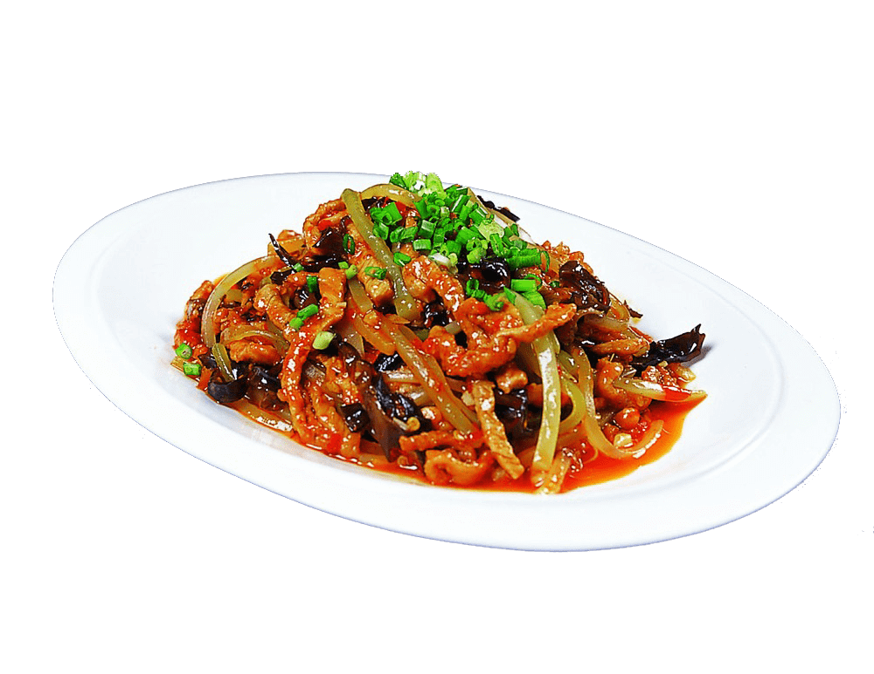
小寒风俗
南京-吃菜饭
古时，南京人对小寒颇重视，但随着时代变迁，现已渐渐淡化，如今人们只能从生活中寻找出点点痕迹。
到了小寒，老南京一般会煮菜饭吃，菜饭的内容并不相同，有用矮脚黄青菜与咸肉片、香肠片或是板鸭丁，再剁上一些生姜粒与糯米一起煮的，十分香鲜可口。其中矮脚黄、香肠、板鸭都是南京的著名特产，可谓是真正的“南京菜饭”，甚至可与腊八粥相媲美。
到了小寒时节，也是老中医和中药房最忙的时候，一般入冬时熬制的膏方都吃得差不多了。到了此时，有的人家会再熬制一点，吃到春节前后。
俗话说，“小寒大寒，冷成冰团”。南京人在小寒季节里有一套地域特色的体育锻炼方式，如跳绳、踢毽子、滚铁环，挤油渣渣（靠着墙壁相互挤）、斗鸡（盘起一脚，一脚独立，相互对斗）等。如果遇到下雪，则更是欢呼雀跃，打雪仗、堆雪人，很快就会全身暖和，血脉通畅。[2]

Slide 23
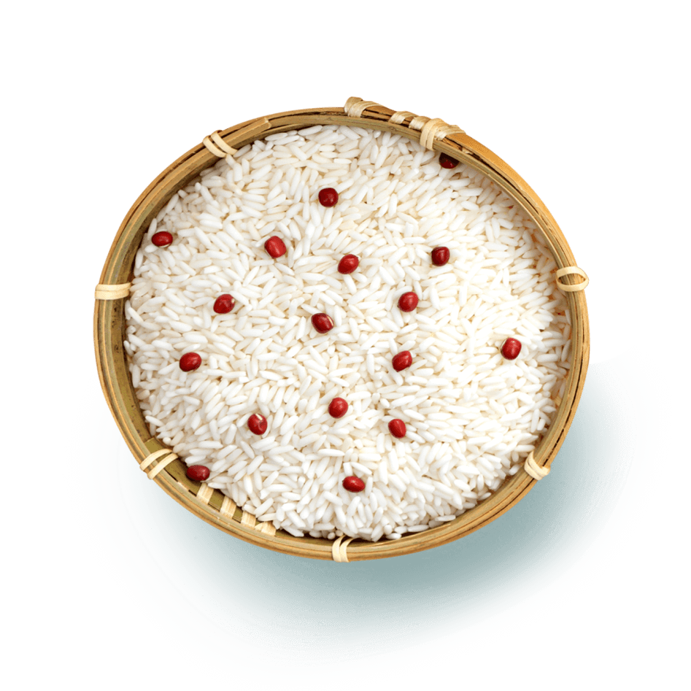
小寒风俗
广东-吃糯米饭
广州传统，小寒早上吃糯米饭，为避免太糯，一般是60%糯米40%香米，把腊肉和腊肠切碎，炒熟，花生米炒熟，加一些碎葱白，拌在饭里面吃。
广东人很讲究食疗。小寒因处隆冬，土气旺，肾气弱，因此，饮食方面宜减甘增苦，补心助肺，调理肾脏。池晓玲说，所谓“三九补一冬”，但小寒时切记不可大补。在饮食上可多吃羊肉、牛肉、芝麻、核桃、杏仁、瓜子、花生、棒子、松子、葡萄干等，也可结合药膳进行调补。

Slide 25
更多精品PPT资源尽在—优品PPT！
www.ypppt.com
PPT模板下载：www.ypppt.com/moban/ 节日PPT模板：www.ypppt.com/jieri/
PPT背景图片：www.ypppt.com/beijing/ PPT图表下载：www.ypppt.com/tubiao/
PPT素材下载： www.ypppt.com/sucai/ PPT教程下载：www.ypppt.com/jiaocheng/
字体下载：www.ypppt.com/ziti/ 绘本故事PPT：www.ypppt.com/gushi/
PPT课件：www.ypppt.com/kejian/
Notes:
模板来自于 优品PPT https://www.ypppt.com/

